Slide 1
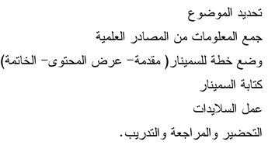
السيمينار : هو عرض وتقديم موضوع علمي ومناقشته؛ فالسيمينار يعني حلقة نقاشية أو دراسية وطرح ومناقشة الموضوع بأسلوب علمي . اعداد السيمينار

Slide 3
